Slide 1
Windows网络管理（Windows Server 2012版）
实验三：Web服务器的配置与管理
学习教材对应章节：第6章 应用层 6.4 万维网WWW

Slide 2
0 案例场景
ABC公司为了提高企业的办公效率，决定在企业内网部署一个基于浏览器/服务器模式（B/S）的办公自动化系统（OA），该系统使用的是微软ASP.net编程语言开发。ABC公司的网络管理部门希望在原企业内网的基础上配置一台新的Windows 2012 服务器（IP：10.1.1.100/8）扮演Web服务器的角色，并将该OA系统的Web站点部署到该Web服务器上，使得企业内网用来都能够访问该OA系统。

Slide 3
1 知识引入
Web程序开发完成后会被发布到Web服务器上。Web服务器与用户浏览器之间主要通过HTTP协议建立连接，然后浏览器向Web服务器请求其所关心的Web文件，Web服务器能够响应该请求，Web服务器在找到用于所请求的Web文件后，把该文件发送给用户浏览器，浏览器把该文件解析、渲染完毕后呈现给终端用户。

Slide 4
Web文档采用的是HTML格式化代码。当浏览器阅读HTML文件时，如果需要有关图形文件或声音文件的参数，浏览器将请求发送给Web服务器，Web服务器根据请求找到相应文件，并把文件交给浏览器，供浏览器显示。
在这种请求/响应模式中，Web服务器接收每个请求，并由该站点的Web管理器进行分析。实际上，Web服务器都有专门软件来执行请求文件，这些文件记录了用户的IP地址、访问日期和时间等信息。客户端（浏览器）和Web服务器通过网络协同工作，使得用户能够浏览Web程序。概括地说，客户端程序控制用户的交互作用，并显示用户所关心的信息。Web服务器程序则负责信息的获取和发送。
目前Web服务器有几十种，常见的如适用Windows平台的IIS，适用多平台的Apache HTTP Server，轻量级的Nginx等。

Slide 5
2 任务1：Web服务器的安装
根据案例场景得知如下需求：ABC公司的网络管理部门希望在原企业内网的基础上配置一台新的Windows 2012 服务器（IP：10.1.1.100/8）扮演Web服务器的角色。接下来，将在此服务器上安装配置Web服务器功能（IIS）来满足该需求。

Slide 6
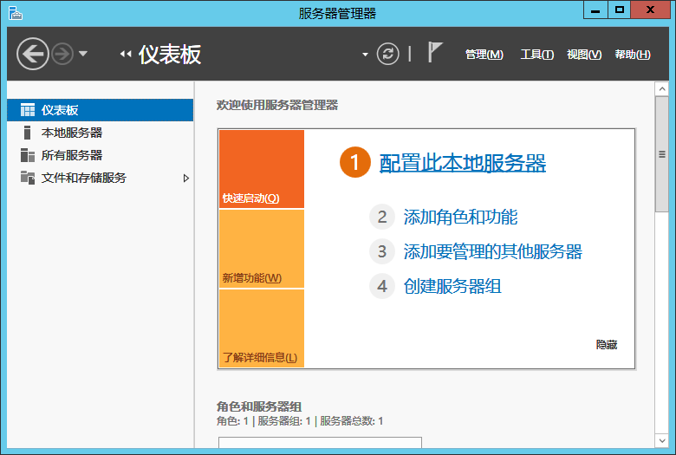
实施过程
1、启动“服务器管理器”，选择“配置此本地服务器”；

Slide 7
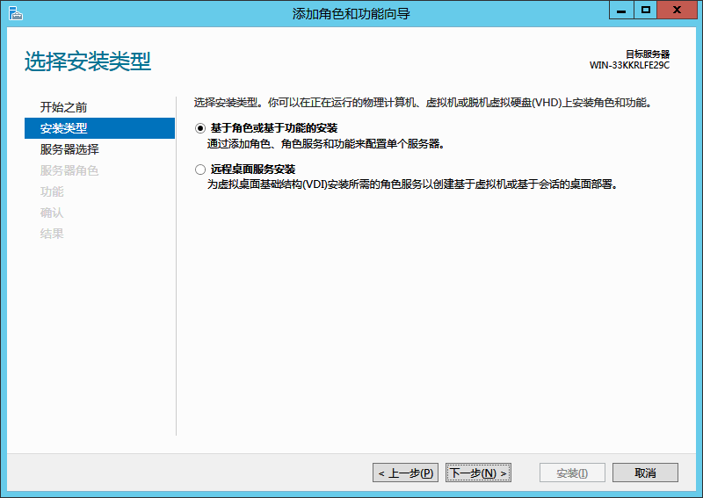
2、点击“添加角色和功能”，进入“添加和角色功能向导”，点击“下一步”，选择“基于角色或基于功能的安装”；

Slide 8
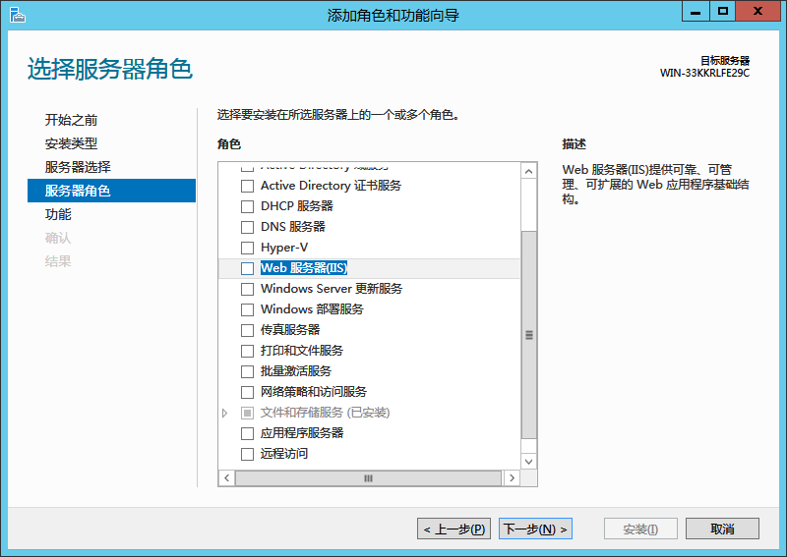
3、点击“下一步”，选择“从服务器池中选择服务器”，安装程序会自动检测与显示这台计算机采用静态IP地址设置的网络连接，点击“下一步”，在“服务器角色”中，选择“Web服务器（IIS）”；

Slide 9
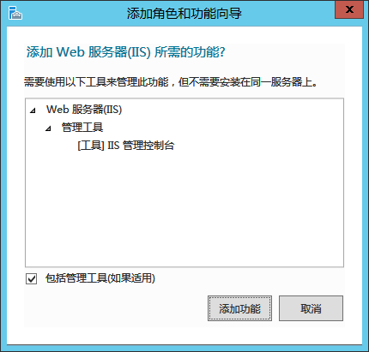
4、选择“Web服务器（IIS）”会自动弹出“添加Web服务器（IIS）所需的功能”，点击“添加功能”；

Slide 10
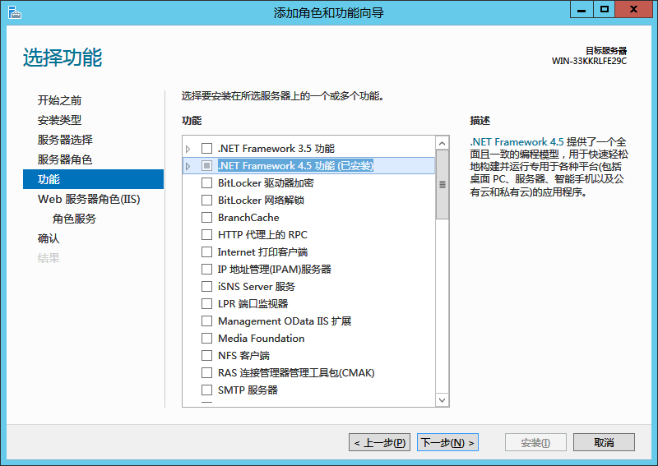
5、点击“下一步”继续，在此处选择需要添加的功能，如无特殊需求，此处默认即可；

Slide 11
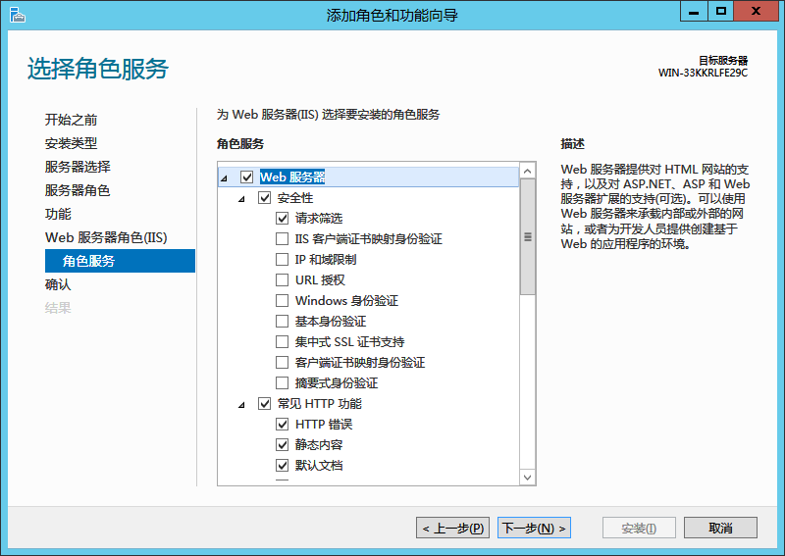
6、点击“下一步”继续，来到“为Web服务器（IIS）选择要安装的角色服务”，勾选所需要的Web服务器里所需的角色，（默认即可，安装完成后可以更改）点击“下一步”继续后点击“安装”；

Slide 12
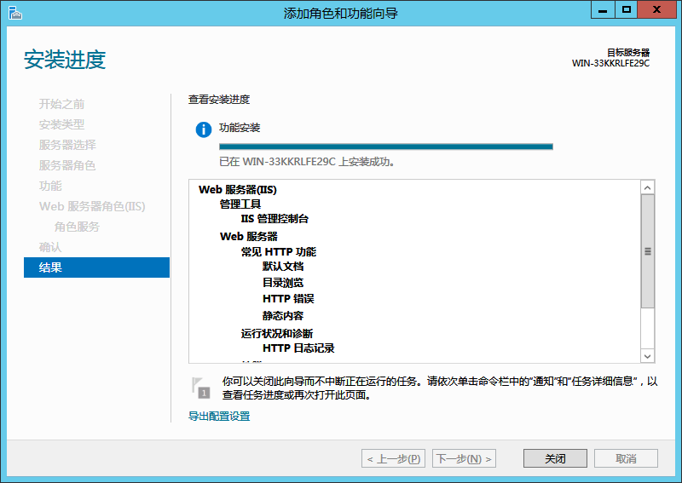
7、点击“关闭”完成安装。

Slide 13
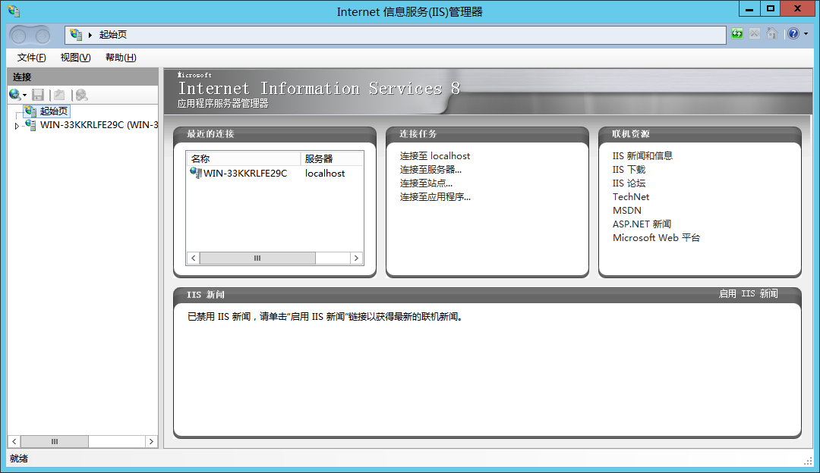
8、回到“服务器管理器”，可以看到左侧多了一项“IIS”，点击“工具”“Internet信息服务（IIS）管理器”即可对IIS进行配置、管理。

Slide 14
3 任务2：创建Web站点
Web站点也被称为网站（Website），是指在Internet上，根据一定的规则，使用HTML等编程语言开发制作的用于展示特定内容的相关资源的集合，这些资源可能包括：各种文本、图片、音频、视频、脚本程序、各种程序接口（CGI）、数据库等信息。
在使用浏览器浏览Web站点时，会在浏览器的地址栏里输入站点地址，这个地址叫做URL（Uniform Resource Locator 统一资源定位符）。就像每家每户都有一个唯一的门牌地址一样，每个Web资源也都有一个唯一的URL地址。使用URL可以将整个Internet上的资源用统一的格式来进行定位。URL的一般格式为：
HTTP://主机名:端口号/路径/文件名

Slide 15
任务说明
例如“http://www.abcoa.com/oa/login.html” 这个URL表示在“www.abcoa.com” 这台Web服务器的网站主目录下的“oa”子目录下的“login.html”这个网页文件。（www.abcoa.com此域名将被DNS服务器解析为正确的服务器IP）
在本任务中，我们事先用静态HTML语言编写了一个只有一个HTML页面（oa.html）的简单网站：abcoa.com，将网站文件夹存放到已经安装了IIS的Windows 2012服务器上的硬盘中（C:\abcoa.com），然后在任务1完成的基础上配置IIS创建此Web站点，把服务器IP（10.1.1.8）和端口号（80）同该网站绑定起来，最后实现让Web服务器能够正常解析该OA网站的网页（oa.html）。

Slide 16
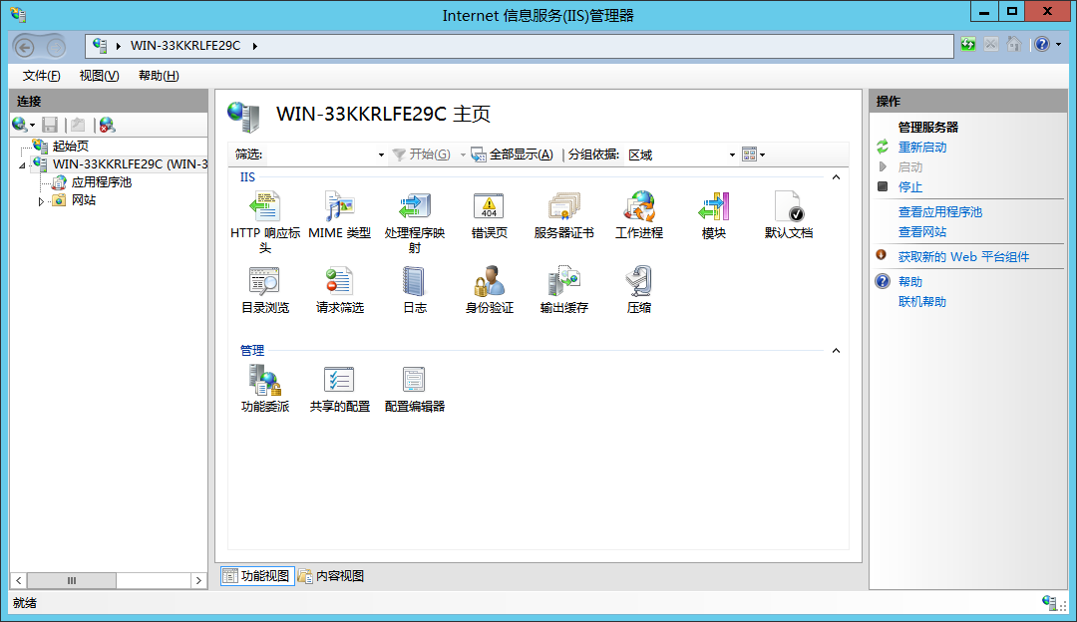
实施过程
1、在服务器管理器里打开Internet信息服务（IIS）管理器，点击“连接至localhost”,即可进入IIS的本地站点管理；

Slide 17
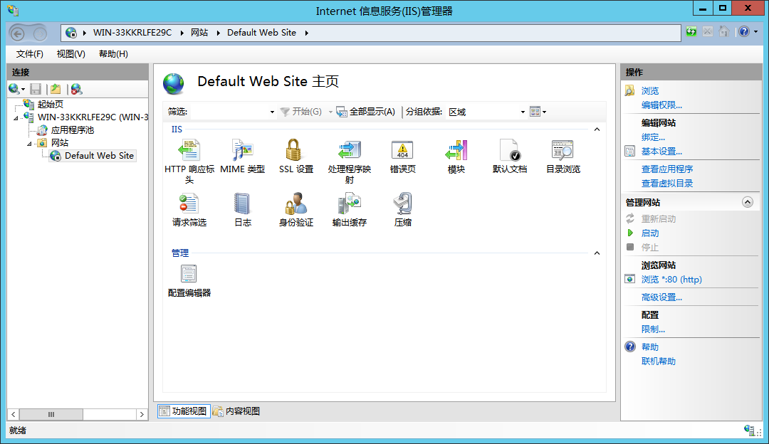
2、展开左侧网站列表，点击默认网站（Default Web Site）,选择“管理网站”点击“停止”；

Slide 18
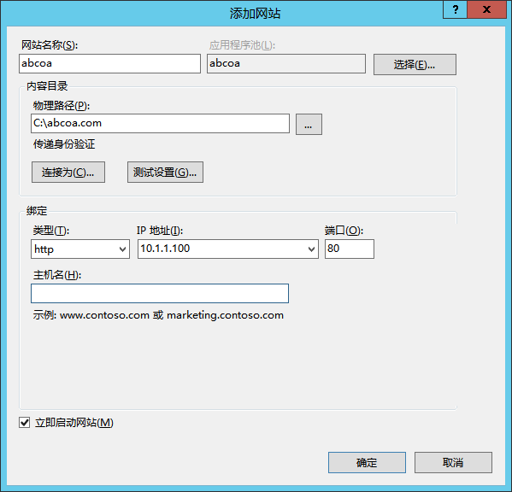
3、选中左侧“网站”菜单，点击右侧“添加网站”，设置“网站名称”、“物理路径”、绑定“类型”、“IP地址”、“端口”，点击“确定”完成。需要注意的是，网站名称是指用于在IIS里与其他网站区分开来的名称（不是指网站的域名），物理路径是指网站文件存储的物理路径（如C:\abcoa.com），绑定类型为HTTP，绑定IP地址必须是当前服务器上的一个有效IP，无特殊情况绑定端口一般为默认80，主机名为空，点击“确定”结束当前配置；

Slide 19
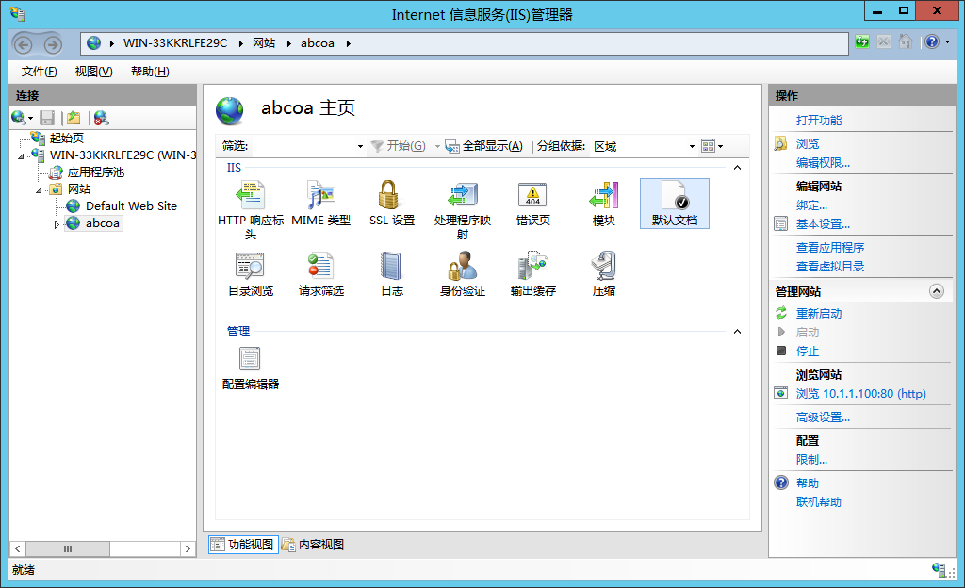
4、在IIS管理器选中abcoa，双击“默认文档“；

Slide 20
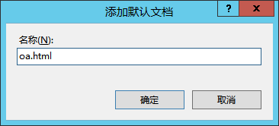
5、点击“添加”，根据实际需求，在名称中输入存在本地服务器上的网站首页文件名（如oa.html）,当前配置的文件为打开Web站点的网站首页文件;

Slide 21
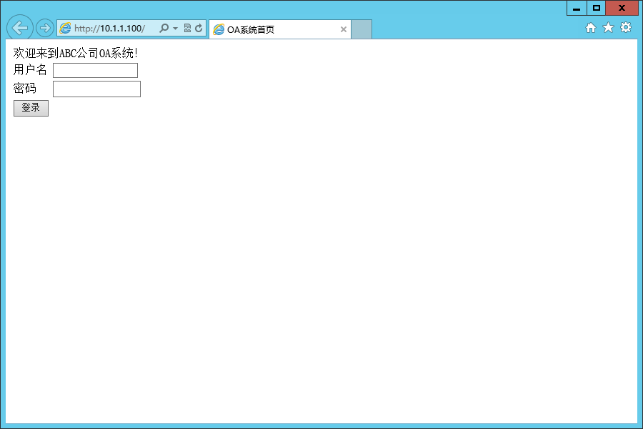
6、在IIS管理器点击右侧“浏览网站”，或者打开浏览器，在地址栏输入http://10.1.1.100，即可在本机正常浏览该网站。

Slide 22
4 任务3：配置客户端访问Web站点
Web服务器配置完成之后，就可以在客户机浏览器使用IP地址访问Web站点了。客户机访问Web站点的URL为http://IP地址:Web服务器端口号。此处的IP地址为在IIS管理器里设置的Web服务器绑定IP，且是当前客户机是路由可达的IP；端口号为在IIS管理器里设置的Web服务器绑定端口，如果绑定端口为默认端口80，那么在访问URL里可以省略“:端口号”。
由于IP地址不便于记忆，现实生活中客户机更多采用域名的方式来访问Web站点。客户机访问Web站点的URL为http://域名:Web服务器端口号。通过这种方式访问Web站点时，客户端首先将域名发送至DNS服务器进行解析，成功解析成IP地址后再使用IP地址访问Web站点。所以，此处的域名在客户端上必须能够被成功解析为Web服务器绑定的IP地址才能正常访问。常用的域名解析方式为配置DNS服务器，在DNS服务器上添加域名与IP地址的映射记录，并且在客户端的TCP/IP里配置正确的DNS地址。
本任务将在任务2完成的基础上，开启一台Windows 10系统的机器PCA作为客户端，将其IP地址配置为与Web服务器同一网段（10.1.1.10/8），然后分别尝试使用IP地址和域名来访问Web站点。

Slide 23
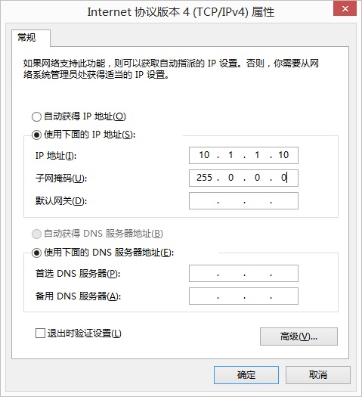
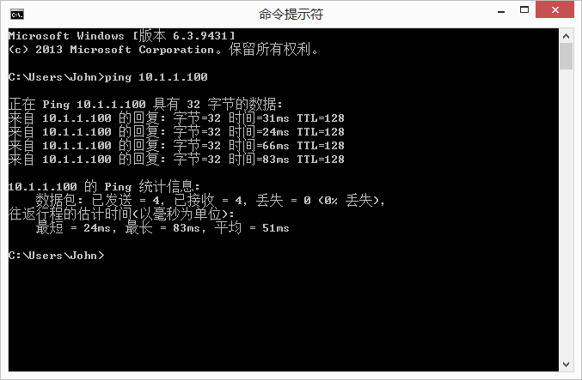
实施过程
1、配置客户端IP地址，并测试与Web服务器的连通性；

Slide 24
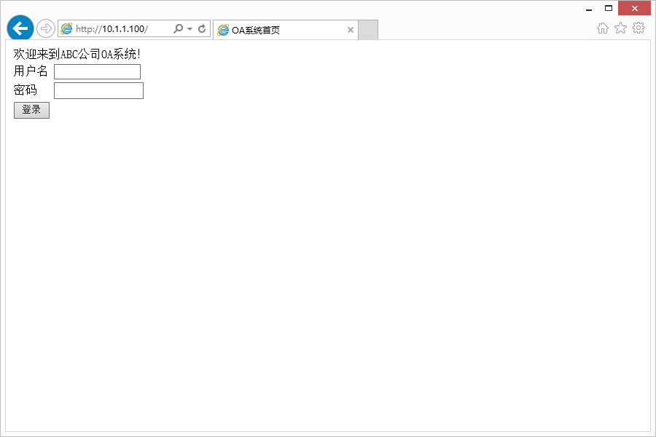
2、使用IP地址访问Web站点，服务器端绑定端口为80端口，客户端访问时URL可以省略端口号；

Slide 25
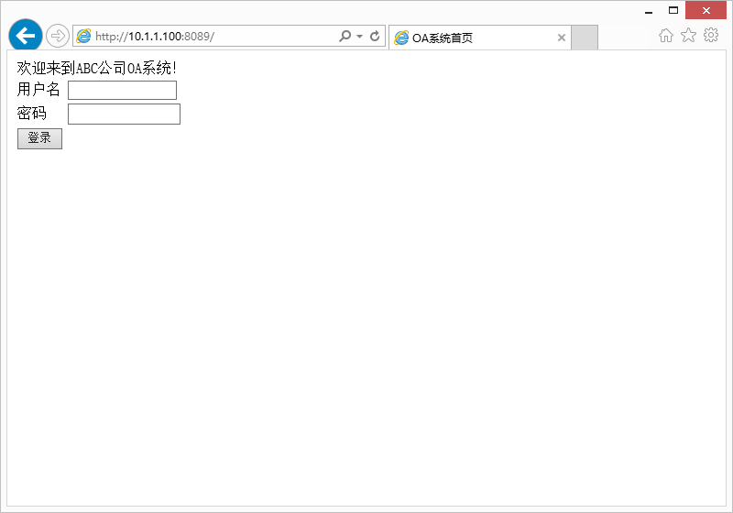
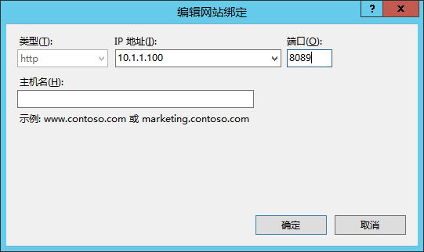
3、如果服务器端绑定端口为非80端口，例如8089端口，如图所示，则客户端访问时URL必须加上对应的端口号.

Slide 26
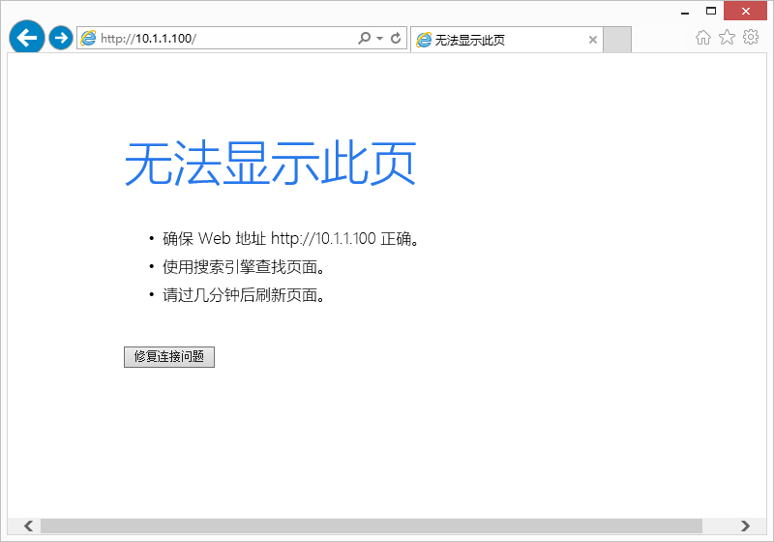
如果此时在浏览器地址栏没有输入端口号，将不能打开网页；

Slide 27
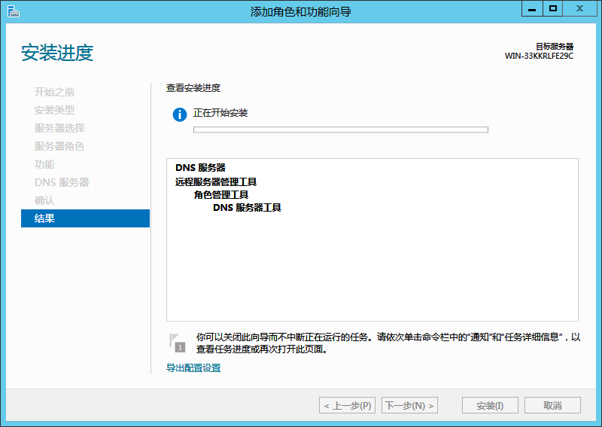
4、客户端使用域名来访问Web站点，首先，需要在网段内安装一台DNS服务器，根据实际的负载情况可以选择在Web服务器上安装，或者选择单独在一台新服务器上安装（本例中我们选择安装在Web服务器10.1.1.100/8上）；并配置合适的域名解析记录；

Slide 28
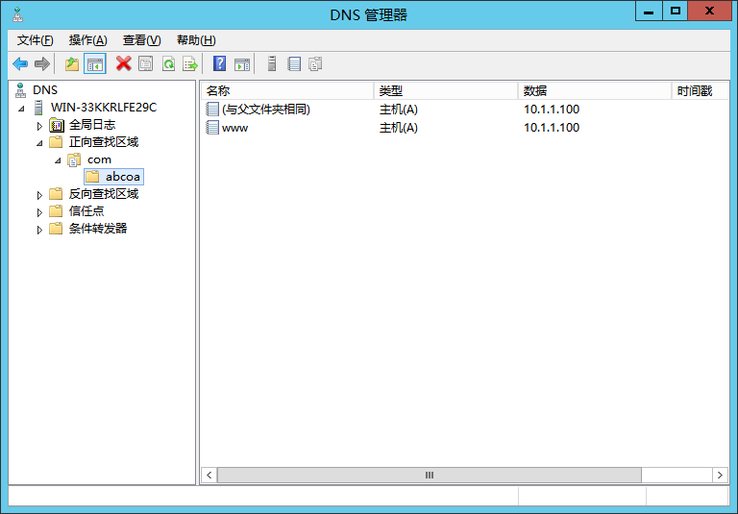

Slide 29

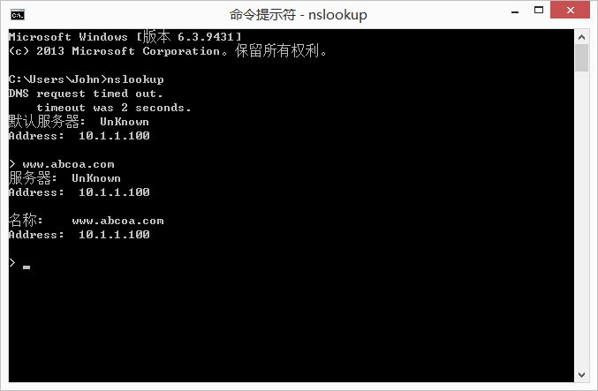
5、在客户机上更改TCP/IP设置，添加DNS服务器地址，并测试域名解析结果。

Slide 30

6、在客户机浏览器上尝试使用域名URL来访问Web站点。

Slide 31
5 知识能力拓展
一般说来，Web站点的文件都应当维持在Web服务器的某个单独的主目录结构内，以免引起不同网站访问请求混乱的问题。某些情况下，网站建设可能因为需要而使用主目录以外的其他目录，甚至使用其他计算机上的目录来让Internet用户作为站点访问。处理虚拟目录时，IIS会把它作为主目录的一个普通子目录来对待；而对于终端用户来说，访问时并不会察觉到虚拟目录与站点中其他任何目录之间有什么区别，可以像访问其他目录一样来访问这一虚拟目录。
比如，某在线视频网站下除了网页文件外还有大量的视频文件，这些视频文件需要巨大的磁盘空间来存储，基于访问速度的考虑，网站管理人员将这些视频文件分布存储在多个不同的服务器上。这种情况，就可以把这些服务器上的存储视频的目录配置成网站主目录下的虚拟目录，而用户直接通过主目录就能访问到不同服务器上的视频资源。
设置虚拟目录时必须指定它的位置，虚拟目录可以存在于本地Web服务器上，也可以存在于远程服务器上（多数情况下虚拟目录都存在于远程服务器上）。此时，用户访问这一虚拟目录时，IIS服务器将充当一个代理的角色，它将通过与远程计算机联系并检索用户所请求的文件来实现信息服务。

Slide 32
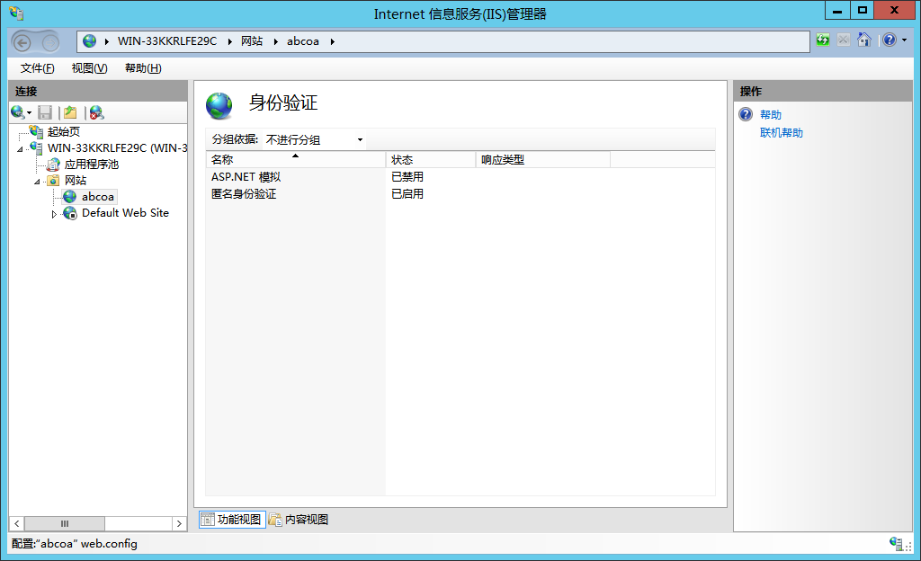
拓展案例1：Web站点安全加固
在任务3完成的基础上，为了增强Web站点的安全性。分别实施如下步骤对IIS进行加固：
1、打开IIS管理器，选中左侧网站abcoa，双击“身份验证”，这里根据实际需求，编辑IIS身份验证；

Slide 33
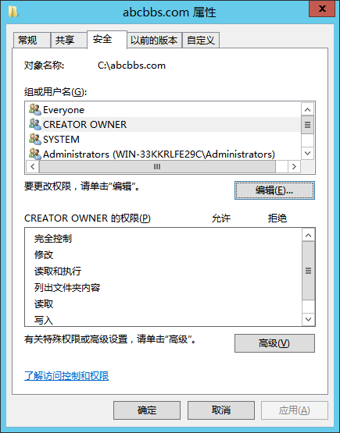
2、打开IIS管理器，选中左侧网站abcoa，点击右键“编辑权限”，在弹出对话框中选择“安全”选项卡，开始编辑网站目录的NTFS磁盘权限，这里根据实际需求设置合适的权限；

Slide 34
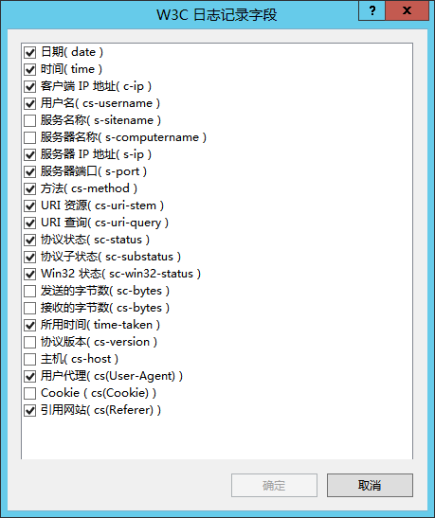
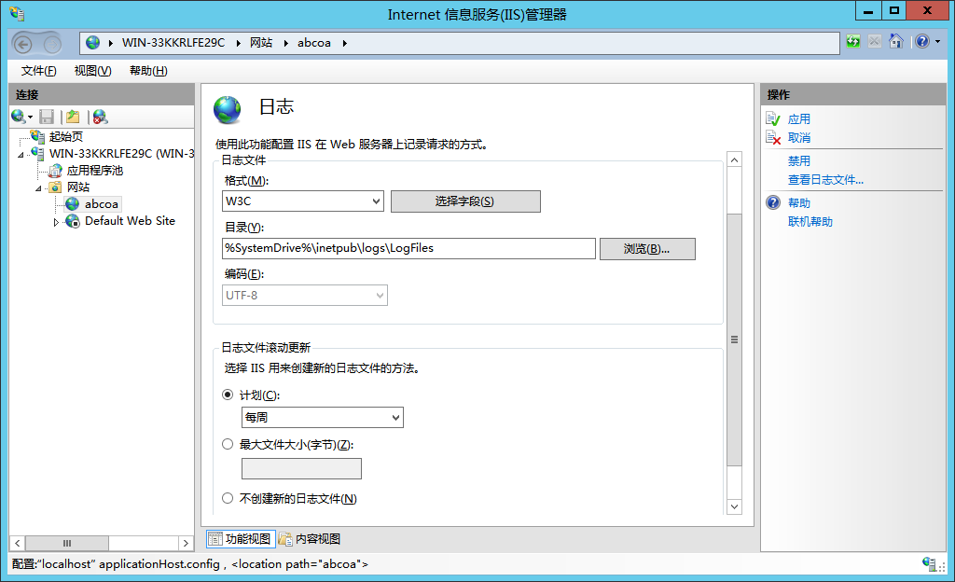
3、日志是排查网站安全事件，记录网站访问历史的重要方法。打开IIS管理器，选中左侧网站abcoa，双击“日志”，开始启用、配置IIS日志记录。

Slide 35
拓展案例2：创建多个Web站点
ABC公司的网络管理部门开发了一个面向内部员工的论坛网站abcbbs.com，为了节约开支，网络管理部门想把这个网站也部署到那台已经开启Web服务的Windows 2012服务器上（10.1.1.100/8），并且与之前的OA系统能够互不干扰的同时运行,客户端能够正常浏览。

Slide 36
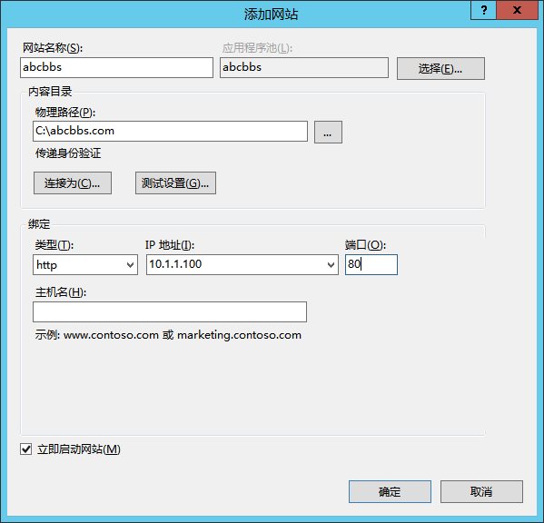
实施过程
1、把网站文件拷贝到服务器后，打开IIS管理器，在左侧“网站”菜单上点右键“添加网站”；

Slide 37
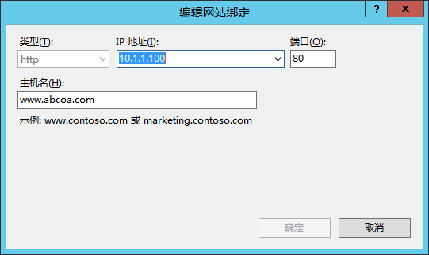
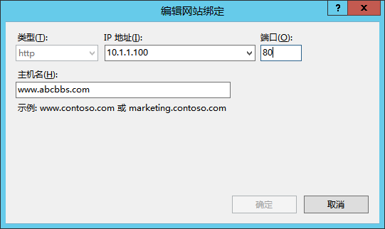
2、配置站点绑定信息时，将abcbbs与abcoa配置不同的“主机名”，这样当客户端在浏览器输入不同的域名时，IIS可以跟域名来查找主机名从而区分不同的客户端请求，响应不同的网站文件，而不至于冲突。

Slide 38
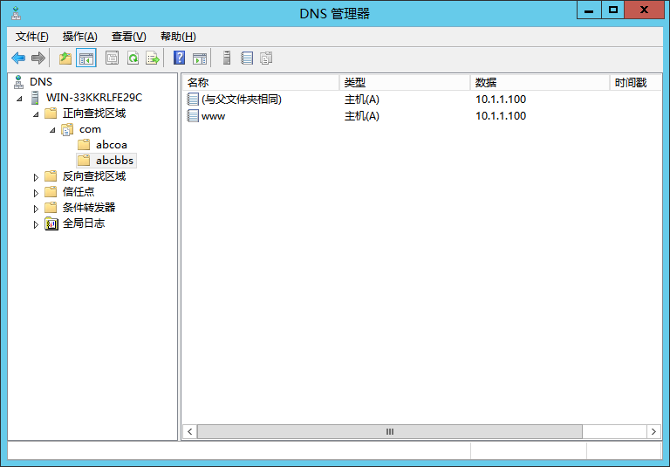
3、在DNS服务器上添加新网站abcbbs.com对应的记录；

Slide 39
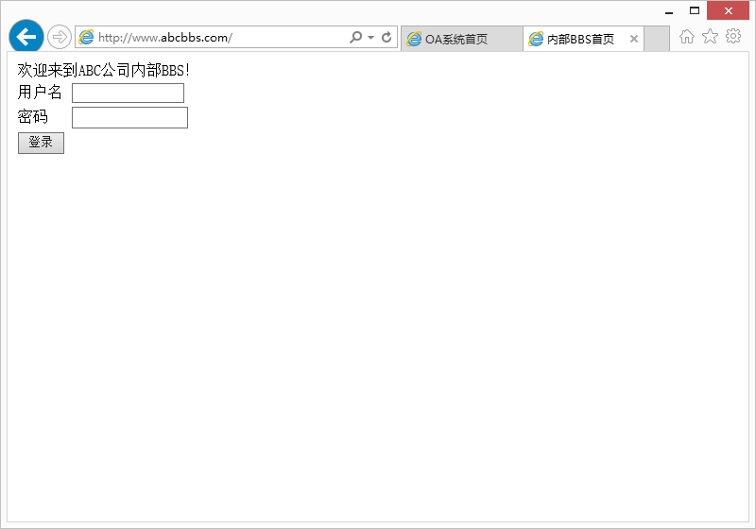
4、在客户端浏览器测试访问这两个不同的网站。

Slide 40
6 仿真实训案例
ABC公司在企业内网开启了一台Windows 2012 Server（10.1.1.200/8）来做Web服务器，计划在该Web服务器上部署一个专门用于财务部门进行在线库存的网站（www.abcstorage.com），要求只有企业内网后勤部员工才有权限访问，并开启日志，每天记录客户端IP、用户名、访问时间等重要信息。同时在内网中还启用了DNS(10.1.1.2)，DHCP(10.1.1.1)服务器，请按照上述需求做出合适的配置。

Slide 41
7 课后习题
1.如果IIS身份验证权限与网站文件存储的NTFS磁盘权限不一致，那么哪个权限会生效？
2. 完成4.2节的步骤后，两个Web站点都绑定到80端口，都绑定到不同的主机名，如果客户端尝试使用IP地址来访问Web服务器（http://10.1.1.100），那么此时客户端浏览器会看到哪个网站呢？
3.如果某个Web站点有两个不同域名，希望能通过这两个域名都能访问到这个Web站点，那么在IIS和DNS里做哪些配置呢？
Notes:
误删了IIS的default web site怎么办：在 C:\inetpub\history 中，以 CFGHISTORY_ 开头的文件夹中有IIS配置文件的备份，将 applicationHost.config 文件复制到 C:\Windows\System32\inetsrv\config 中即可恢复，先-b备份原文件，然后重启IIS管理器。

